Slide 1



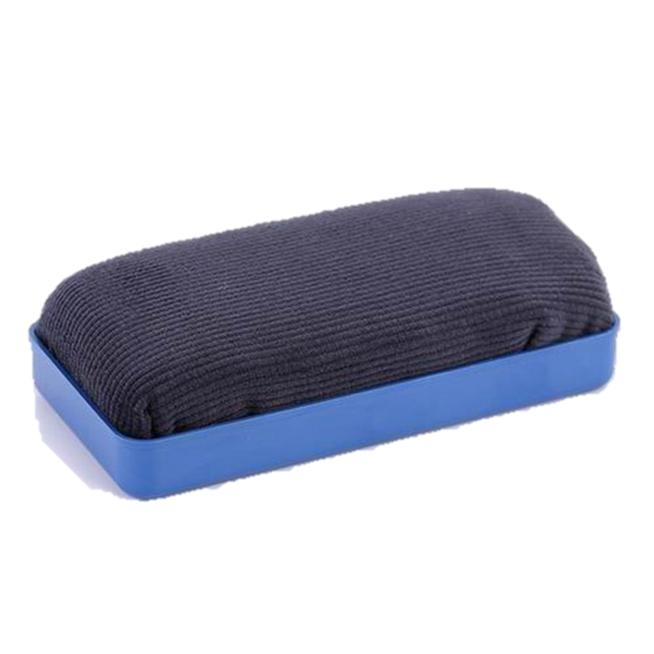

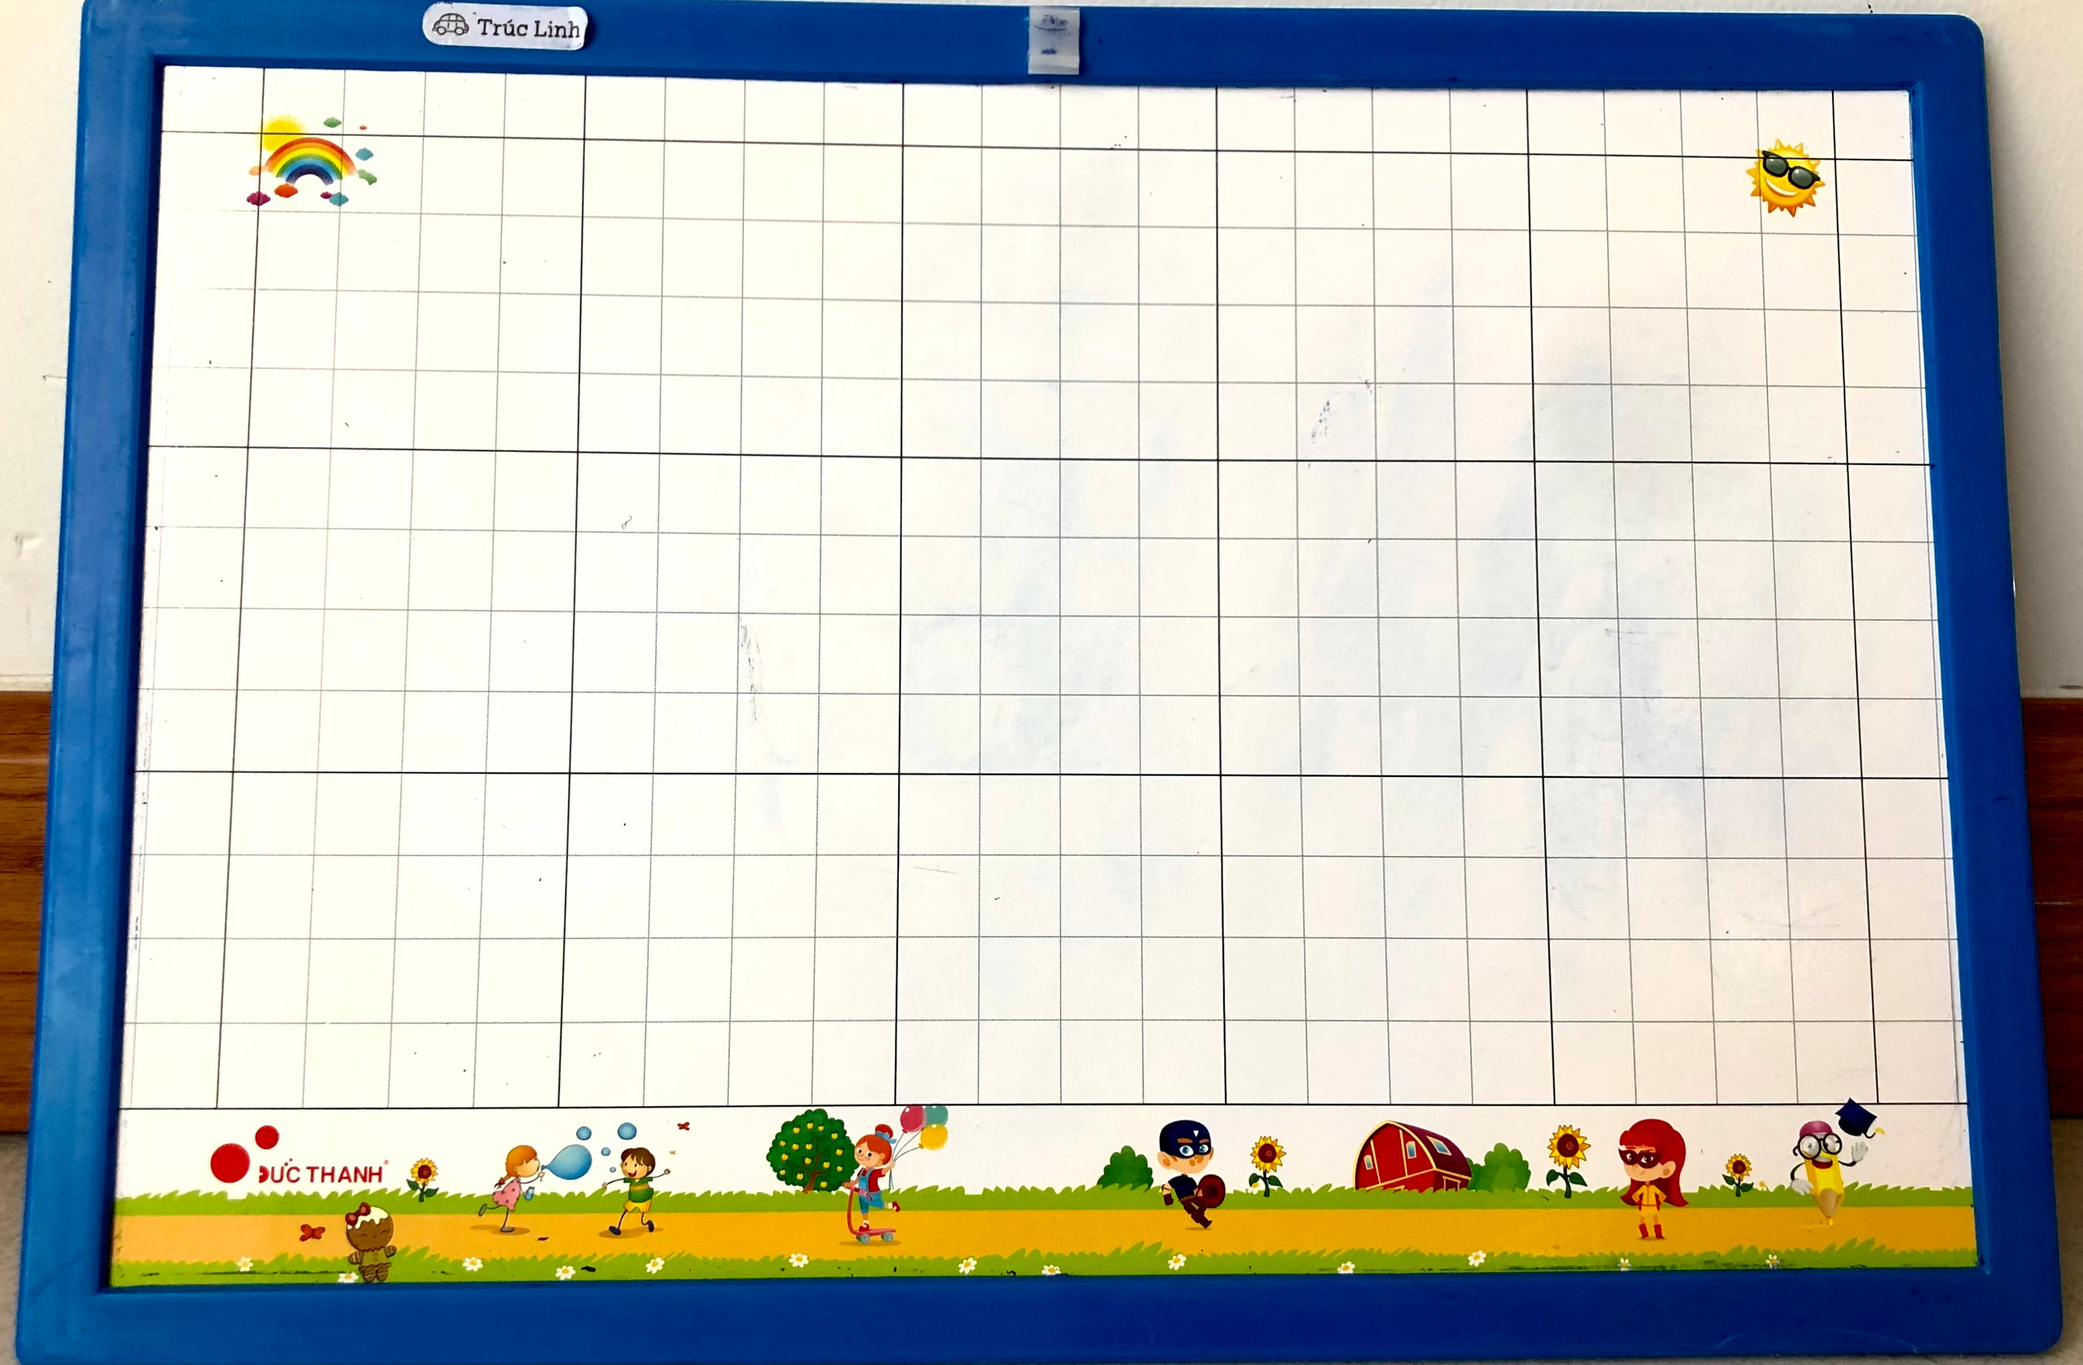
Chuẩn bị
Notes:
GV cứ chiếu sẵn khi giờ học chưa bắt đầu cho HS chuẩn bị nhé!

Slide 2
TOÁN 1

Slide 3

Notes:
Dành cho HS 30 giây để HS ổn định, ngồi đẹp.

Slide 4
KHỞI ĐỘNG

Slide 5









Khởi động
Click vào hoa để tới câu hỏi
Tại slide câu hỏi, click vào hoa để quay về đây
Click vào mặt trời để đi tới bài học
Thầy cô nhớ xoá ô này đi nhé
Notes:
Click vào hoa để tới câu hỏi
Tại slide câu hỏi, click vào hoa để quay về đây
Click vào mặt trời để đi tới bài học

Slide 6

7 – 5 = ?
7 – 5 = 2

Slide 7

9 – 4 = ?
9 – 4 = 5

Slide 8

8 – ? = 5
8 – 3 = 5

Slide 9

Chủ đề 3:
PHÉP CỘNG TRONG
PHẠM VI 10
BÀI 11
PHÉP TRỪ TRONG PHẠM VI 10
Trang 70

Slide 10


TÁCH RA CÒN LẠI MẤY?

Slide 11

Tách ra còn lại mấy?
a)
Hoa màu vàng có 3 bông.
Hoa màu đỏ có mấy bông?
3
Hoa màu vàng có 3 bông.
Hoa màu đỏ có 6 bông.
9
9 – 3 = 6
?
6

Slide 12
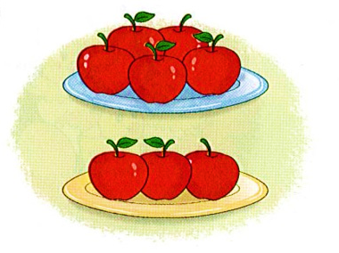
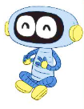
Đĩa màu vàng có 3 quả.
Đĩa màu xanh có mấy quả?
b)
?
5
“Tách ra” nghĩa là ta
thực hiện phép trừ.
Đĩa màu vàng có 3 quả, đĩa màu xanh có 5 quả.
8
8 – 3 = 5
3

Slide 13
“Tách ra” nghĩa là ta
thực hiện phép trừ.

Slide 14

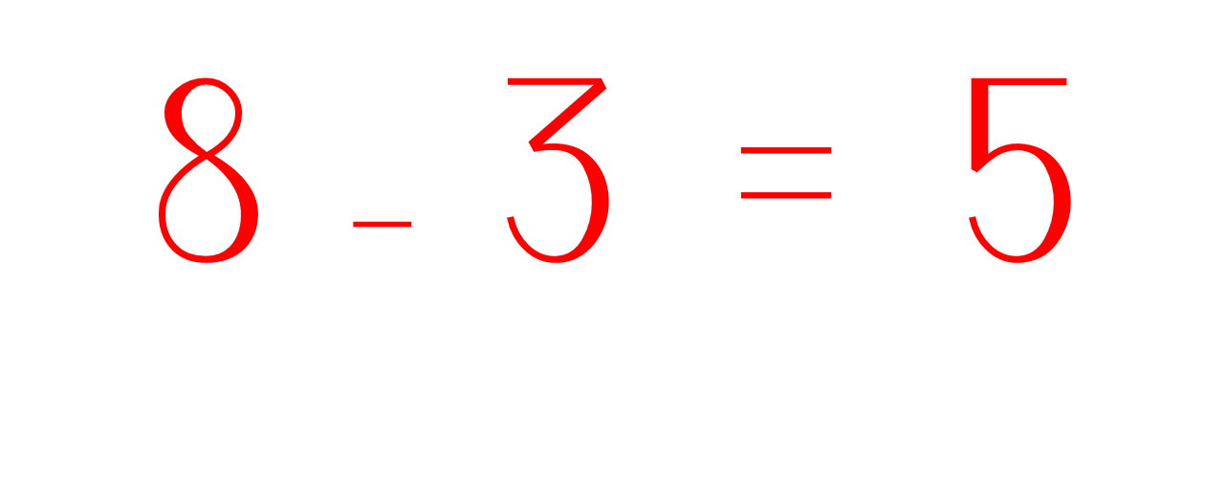

8 – 3 = 5
–
Notes:
Viết dấu trừ vào bảng con

Slide 15


Slide 16
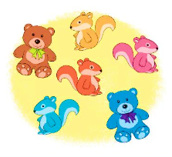
1
Số?
Có 6 gấu bông và sóc bông, trong đó có 2 gấu bông. Hỏi có mấy sóc bông?
2
6
4
?
6
–
?
2
=
?
4

Slide 17
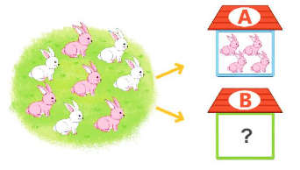
2
Số?
4
8
4
?
8
–
?
4
=
?
4
Notes:
Sách tham khảo

Slide 18
3
Số?
6 – 5 =
7 – 1 =
?
1
?
5
1
6
6
7
6 – 1 =
7 – 6 =
?
5
?
1
6
1
10 – 2 =
?
9 – 2 =
8
?
2
7
2
9
10
9 – 7 =
10 – 8 =
?
?
2
7
2
8
Notes:
Sách tham khảo

Slide 19
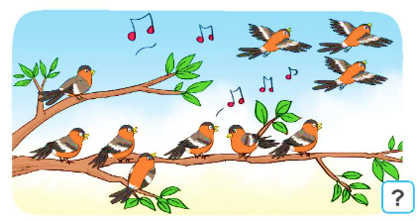
4
Số?
–
=
?
?
7
?
3
10
Notes:
Sách tham khảo

Slide 20
VẬN DỤNG
CÙNG THỰC HIỆN THỬ THÁCH CỦA GIÁO VIÊN NHÉ!
Notes:
Gv LINH ĐỘNG ĐƯA RA TÌNH HUỐNG THỰC TẾ
Kho ppt Phan Linh_0916.604.268
Tác giả bộ ppt Toán + TV SGK mới: Phan Thị Linh – Đà Nẵng
Sđt lh: 0916.604.268
+ Zalo: 0916.604.268
+ Facebook cá nhân: https://www.facebook.com/nhilinh.phan/
+ Nhóm chia sẻ tài liệu: https://www.facebook.com/groups/443096903751589
Hãy liên hệ chính chủ sản phẩm để được hỗ trợ và đồng hành trong suốt năm học nhé!

Slide 21

DẶN DÒ
Notes:
Kho ppt Phan Linh_0916.604.268
Tác giả bộ ppt Toán + TV SGK mới: Phan Thị Linh – Đà Nẵng
Sđt lh: 0916.604.268
+ Zalo: 0916.604.268
+ Facebook cá nhân: https://www.facebook.com/nhilinh.phan/
+ Nhóm chia sẻ tài liệu: https://www.facebook.com/groups/443096903751589
Hãy liên hệ chính chủ sản phẩm để được hỗ trợ và đồng hành trong suốt năm học nhé!

Slide 22

Người soạn : Phan Thị Linh
Năm sinh : 1990
Đơn vị công tác :
LH : 0916.604.268
Email : linhpt33@fe.edu.vn
Thân chào Quý Thầy Cô!
Người soạn rất mong nhận được phản hồi và góp ý từ Quý Thầy Cô để bộ giáo án ppt được hoàn thiện hơn.
Mọi thông tin phản hồi mong được QTC gửi về:
+ Zalo: 0916.604.268
+ Facebook cá nhân: https://www.facebook.com/nhilinh.phan/
+ Nhóm chia sẻ tài liệu: https://www.facebook.com/groups/443096903751589
* Thầy cô có thể liên hệ khi cần được hỗ trợ soạn giáo án điện tử.
TRỌN BỘ PPT CÓ TỐN PHÍ

